Slide 1
План работы:
1. Определяем основной вопрос урока
2. Открываем новые знания
3. Определяем тему и цель урока
4. Применяем новые знания
5. Рефлексия
6. Домашнее задание

Slide 2
Определяем основной вопрос урока
Запишите в столбик только буквы безударных гласных,
которые надо запомнить в следующих словах.
о а е а
о о о о
а е о а
вокзал баран тетрадь сапог
собака погода осина команда
характер дельфин воробей квартира
Как проверить написание безударной гласной и всегда ли можно это сделать?
Всегда ли можно проверить написание безударной гласной?
Сформулируйте основной вопрос урока.

Slide 3
Открываем новые знания
Запиши в два столбика слова с проверяемой безударной гласной и
слова с непроверяемой безударной гласной.
Сосна, берёза, сбежал, голова, колёса, воротник, собака.
Слова с проверяемой безударной
Слова с непроверяемой безударной
сосна
сбежал
голова
воротник
берёза
колёса
воротник
собака
Как проверить написание безударных гласных
в корне слова?

Slide 4
Определяем тему и цель урока
Сформулируйте тему урока.
Тема урока: «Упражнения в написании слов с буквами безударных гласных в корне»
Чему мы должны научиться на уроке?
Цель урока: развить умения писать слова с безударными в корне; подбирать проверочные слова выделять орфограммы.

Slide 5

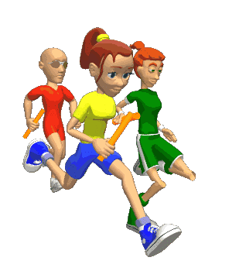


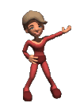

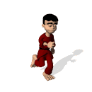
Физкультминутка

Slide 6
Применяем новые знания.
Стр. 98 упр. 114. Диктант с подготовкой.
Отговорила роща золотая
Берёзовым весёлым языком,
И журавли, печально пролетая,
Уж не жалеют больше ни о ком.
(С. Есенин)
Стр. 99 упр. 116. Спиши, добавь однокоренные слова.

Slide 7
Какие слова произносятся одинаково, но пишутся по – разному?
Гири брат мой поднимает,
Свою волю развивает,
И на крыше мой флажок
Развевает ветерок.
К старости наш дедушка
Очень поседел.
Он в саду на брёвнышко
Сел и посидел.
Развивает – развить
Развевает - веять
Поседел – сед
Посидел - сидя
Стр. 99 упр. 118. Какие два слова с безударными гласными
в корне одинаково произносятся, но по – разному пишутся?

Slide 8



Рефлексия
Какой вопрос задали в начале урока?
Какое новое знание открыли?
Что получилось на уроке?
Что не получилось на уроке?

